Slide 1
Cittadini e legami sociali: ruolo e cambiamenti delle strutture familiari
Diocesi di Padova - Pastorale Sociale
Formazione all’Impegno Sociale e Politico
Anno 2012-13
Maria Letizia Tanturri
Dipartimento di Scienze Statistiche
tanturri@stat.unipd.it
Lezione 2
26 Gennaio 2013

Slide 2
Oggi parleremo di:
I cambiamenti delle strutture familiari
Tempi e modi del fare e rimanere famiglia
Cosa succede dentro le famiglie: ruoli di genere

Slide 3
Famiglia in mutamento

Slide 4
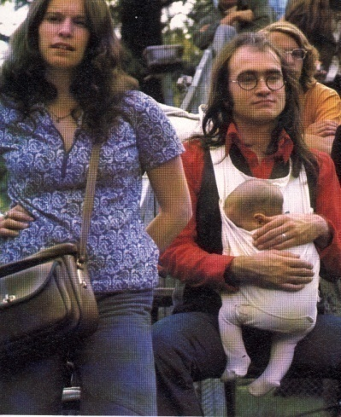
Grandi cambiamenti

Slide 5
Grandi cambiamenti
Anni Cinquanta:
  la famiglia diventa un’unità di consumo più che di produzione
  aggregato domestico nucleare (genitori + fratelli)
  Il bambino va a scuola, la madre è casalinga, il padre fa l’operaio ed è in grado con il suo stipendio di garantire a tutta la famiglia un adeguato tenore di vita.
  Ci si aspetta dai figli che rimangano a vivere nella casa paterna finché non sono pronti per sposarsi
  vincolo coniugale solido
  famiglia molto tradizionale e caratterizzata da rapporti verticali e orizzontali molto rigidi.
    Indiscussa era la subalternità sociale, economica e giuridica della moglie e dei figli rispetto al capofamiglia.

Slide 6
Grandi cambiamenti 3
Anni Sessanta:
  i primi segnali di quella stagione di grandi cambiamenti sociali:
      Es. l’approvazione nel 1963 della legge che vieta ai datori di lavoro il licenziamento delle lavoratrici usando come causa il matrimonio!!!
  forte aumento della scolarizzazione, maggiori opportunità di realizzazione lavorativa e professionale per le donne
  sviluppo e diffusione di efficienti metodi di contraccezione
  unione coniugale posticipata dopo formazione e stabilità lavorativa

Slide 7
Grandi cambiamenti 4
Oggi, un bambino:
  Figlio unico o al massimo un fratello
  Ha > probabilità di avere avere genitori non sposati o non italiani
  Rischio + alto di avere genitori separati ⇨ di vivere in una famiglia monogenitore o ricostituita

Slide 8
Tempi e modi del fare e rimanere famiglia

Slide 9
La nuzialità

Slide 10
Le tendenze nella formazione delle unioni in Italia
Ci si sposa meno
Ci si sposa sempre più tardi
Si diffondono forme alternative di unione
Si divorzia più frequentemente (ma meno rispetto al resto d’Europa)

Slide 11
Matrimoni per mille abitanti
Italia 1950-2005
2
3
1

Slide 12
Le fasi
Fino alla metà degli Anni Sessanta: congiuntura favorevole, modello della famiglia borghese, matrimonio precoce
Dalla metà degli anni Settanta: progressiva diminuzione per il posticipo dell’età alle nozze
Dagli anni Novanta: si diffondono forme di unione alternative, minore stabilità coniugale

Slide 13
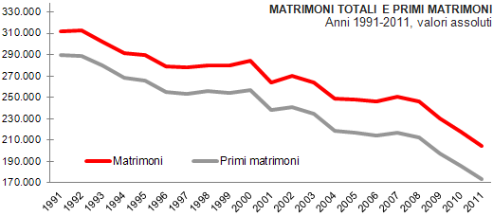
Negli ultimi 20 anni
Negli ultimi anni (dal 2008) a diminuire sono soprattutto le prime nozze tra sposi entrambi di cittadinanza italiana (effetto recessione?) (82% della riduzione)
17% della diminuzione totale è dovuto ai matrimoni in cui almeno uno dei due sposi è di cittadinanza straniera
Età media (al primo matrimonio) nel 2011: 31 anni per le donne e 34 per gli uomini

Slide 14
Calo dei matrimoni
Fonte: Castiglioni 2010
Year | Numero | Matrimoni x 1000 ab. | % Non Religiosi
1961 | 397 461 | 7.9 | 1.6
1971 | 404 464 | 7.5 | 3.9
1981 | 316 953 | 5.6 | 12.7
1991 | 312 061 | 5.5 | 17.5
2001 | 264 026 | 4.6 | 27.1
2011 | 204 830 | 3.4 | 39%
Veneto 2004 | 19 032 | 4.1 | 37.9
Veneto 2011 | 15 496 | 3.1 | 47.5
Notes:
14

Slide 15
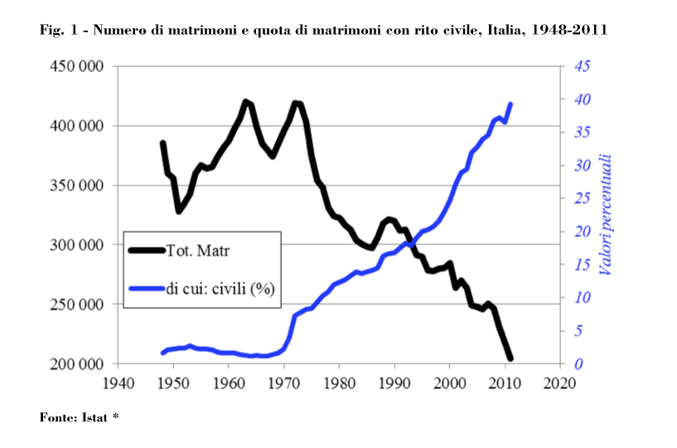
Meno matrimonio, più matrimoni
67% matrimoni in regime di separazione dei beni
13% matrimoni con almeno uno straniero (in Veneto 20%)

Slide 16
Età media al primo matrimonio
Italia 1950-2005
Nel 2011:
31 anni per le donne e 34 per gli uomini
Permane la diff. si età tra gli sposi!!
Notes:
La più bassa età al matrimonio dell’Italia contemporanea è stata raggiunta dalle coorti nate a metà degli anni Cinquanta, con metà delle donne già coniugate prima del 24° compleanno e metà degli uomini prima del 27°.
Per le coorti successive, le prime nozze iniziarono a essere rinviate, specialmente delle regioni settentrionali e centrali

Slide 17
A che età ci si sposa?
Età media al primo matrimonio degli uomini
ed età media all’ordinazione dei nuovi sacerdoti
Anno Matrimonio Ordinazione
1976 27.1 27.0
1981 27.5 28.1
1986 28.1 28.1
1991 28.0 28.8
30.1 29.9
2001 31.0 31.0
Fonte: Diotallevi L. (a cura di) La parabola del clero,
Edizione della Fondazione Giovanni Agnelli, Torino, 2005.

Slide 18
Dunque:
Fase dinamica, lenta convergenza verso i comportamenti degli altri paesi europei
Nonostante i mutamenti in atto:
  l’istituzione matrimoniale sembra tenere
  L’80% dei giovani non la ritiene un’istituzione superata
  Più bassa la quota di persone mai entrata in unione, rispetto ad altri Paesi

Slide 19
La lunga permanenza dei giovani in famiglia

Slide 20

La“sindrome del ritardo”
In Italia, negli ultimi 30 anni: posticipo di tutte le tappe della transizione allo stato adulto
La permanenza nella famiglia d’origine è andata aumentando nelle generazioni
Caso unico in Europa
Possibili cause:
  “Mammismo”
  Alto livello di disoccupazione giovanile
  Bassi redditi dei giovani
  Precarietà occupazionale
  Scarsa protezione sociale
  Caratteristiche del mercato delle abitazioni

Slide 21
I giovani (18-34 anni): % che vive con i genitori
Fonte: European Foundation for the Improvement of Living and Working Conditions

Slide 22
Tipologie familiari (in %)
Donne e uomini nella fascia d’età 30-34 anni
Fonte T. Fokkema, A.C. Liefbroer (2008)

Slide 23
La transizione allo Stato adulto
In molti paesi dell’Europa nord-occidentale la maggioranza dei giovani all’età di 25 anni ha già conquistato una propria autonomia dalla famiglia di origine
in Italia il distacco dai genitori avviene più comunemente vicino ai 30 anni che ai 20
Nei contesti nei quali si esce più tardi, come in Italia, è più comune formare direttamente un proprio nucleo familiare.
Dove invece i giovani escono più precocemente, è più comune andare a vivere da soli

Slide 24
Giovani ancora nella famiglia di origine tra 16-24, 25-29 e 30-35 anni per ripartizione (Multiscopo 2008-09).
Fonte: Tanturri e Terzera 2011

Slide 25
I giovani single
I giovani single italiani vivono usualmente con i genitori, pur avendo conquistato molta libertà di comportamento, in particolare nella sfera dell’espressione della propria sessualità.
Viceversa, in molti altri paesi occidentali, i single vivono molto più comunemente per conto proprio o con altri coetanei.
Il numero di giovani che vivono per conto proprio (in famiglie unipersonali) sono in sensibile aumento, ma i valori sono ancora contenuti, e rimangono tra i più bassi in Europa (<10%)

Slide 26
La cultura conta? In Australia: i figli di immigrati italiani

Slide 27
Non solo mammoni!
I tassi di attività dei giovani italiani molto più bassi rispetto ai coetanei europei
Soprattutto per i più istruiti!
Fonte: Rosina (2010)

Slide 28
Le coppie di fatto

Slide 29
Percentuale convivenze sul totale delle prime unioni. Donne, per generazione.
35
30%
Sud-Isole
30
Nord-Centro
Nord-Centro
25
20
12%
15
Sud
10
5
0
1945-49
1950-54
1955-59
1960-64
1965-69
1970-74

Slide 30
Perché aumentano?
Accentuazione dell’autonomia individuale
Accentuazione della realizzazione personale
Insofferenza verso varie forme di autorità e controllo istituzionale
Strategia adattiva alla incertezza generale (avversione per la definitività!)

Slide 31
L’identikit delle coppie di fatto
Giovani con titolo di studio più elevato
Maggiore simmetria:
Più spesso la donna è più istruita del proprio partner
  oltre una su quattro rispetto a una su cinque nel caso di coppie sposate direttamente
Più spesso a doppio reddito:
  in due casi su tre i partner delle coppie di fatto sono entrambi occupati, mentre si scende a meno di un caso su tre tra le coppie coniugate.
La differenza di età è minore
> simmetria nella divisione dei compiti domestici
Relazioni più instabili

Slide 32
Quota di nascite extranuziali
24%
NORD-CENTRO
ITALIA
SUD-ISOLE

Slide 34
Convivenza: socialmente più accettabile

Slide 35
Living Apart Together?
Relazione in cui i partner si considerano una coppia stabile, ma non condividono la residenza
  40% dei giovani tra 25-34 anni
  ma inizia a diffondersi anche tra gli anziani
Motivi:
  Valori individualistici
  Attenzione alla qualità emotiva della relazione
  Cambiamento dei ruoli di genere
  Esigenze di flessibilità nelle scelte lavorative
  Convenienza fiscale
  Necessità di vivere con altre persone (cura di genitori anziani o di figli)

Slide 36
L’instabilità coniugale
e le nuove tipologie familiari
che ne derivano

Slide 37
L’istabilità coniugale
Un fenomeno in sensibile aumento negli ultimi anni è anche quello dell’instabilità coniugale.
  Dai 27 mila matrimoni definitivamente sciolti nel 1995 in Italia si è saliti a più di 50 mila nel 2010. (e 88 mila separazioni)
Prima soprattutto le donne con titolo di studio più elevato e con maggiore autonomia economica,
Più recentemente però, anche nel nostro Paese cominciano a diventare sempre più frequenti gli scioglimenti nelle categorie sociali medio-basse
Conseguenze sulle strutture familiari ⇨⇨⇨

Slide 38
Scioglimento dei matrimoni. Italia 1990-2007
NUMERO DI SEPARAZIONI
NUMERO DI DIVORZI

Slide 39
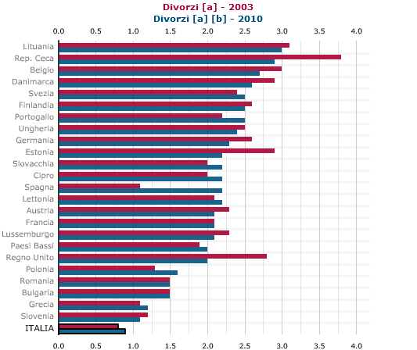
Ma in Europa restiamo l’Italia della famiglia “forte”
L’Italia, seguita solo dall’Irlanda, ha 0,9 divorzi ogni mille abitanti nel 2010.
Ma se includiamo anche le separazioni: 1,4
Le dinamiche all’interno dell’Unione sono tuttavia molto diversificate.

Slide 40
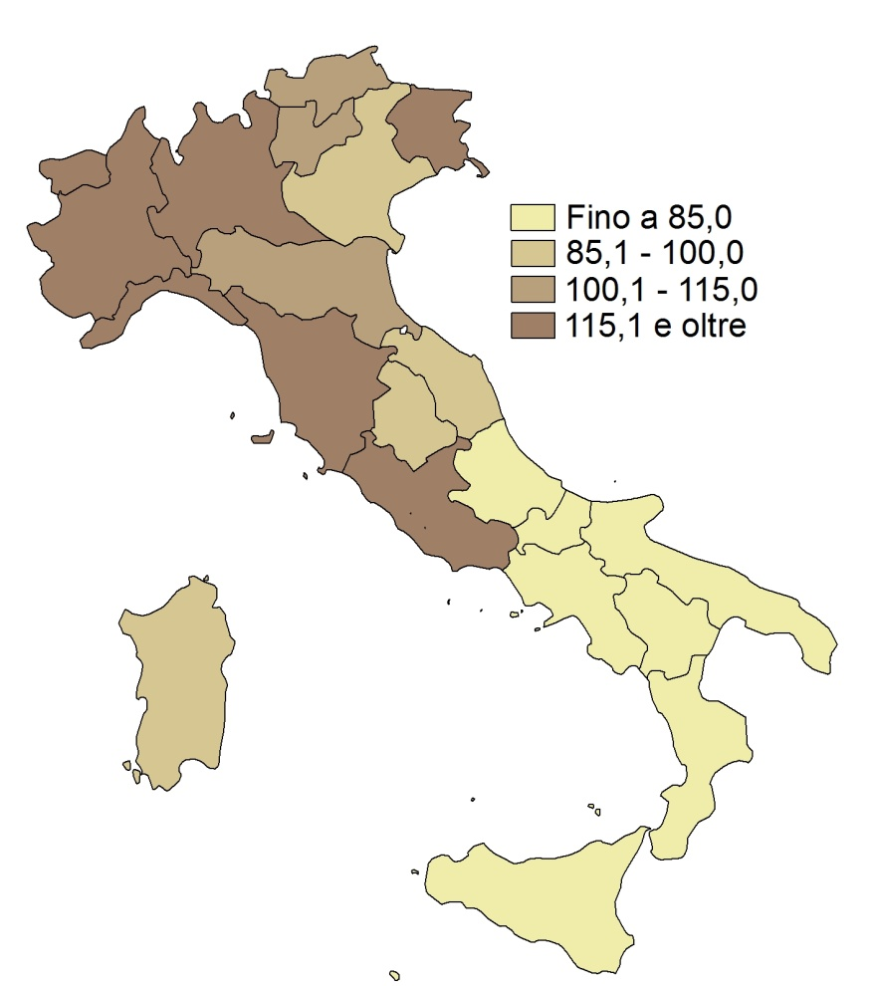
Il Veneto: un’eccezione nel Nord

Slide 41
Nuclei monogen. per stato civile
Fonte: Tanturri e Terzera 2011

Slide 42
Le famiglie monogenitori
Negli ultimi dieci anni, secondo i dati Istat, i genitori soli (non vedovi) in Italia sono aumentati di circa il 50%
oggi superano il milione.

Slide 43
Caratteristiche delle famiglie monogenitori con figli minori
Fonte: Tanturri e Terzera 2011

Slide 44
Le famiglie ricostituite
formate da almeno uno dei partner che proviene da un’esperienza matrimoniale precedente, terminata o per divorzio o per vedovanza
  oggi la proporzione di vedovi è molto ridotta (circa un quarto)
negli ultimi dieci anni il numero di famiglie ricostitute è cresciuto quasi del 60%:
  Oggi circa 900.000
  rappresentano il 6% delle coppie, mentre nel 1998 erano circa il 4%

Slide 45
Le famiglie ricostituite

Slide 46
Identikit delle famiglie ricostituite
Le coppie ricostituite scelgono nel 60% dei casi di contrarre nuovamente matrimonio
In meno di un caso su tre i entrambi partner vengono da una precedente unione
In più del 40% dei casi, la famiglia ricostituita è composta solo dalla coppie, senza figli

Slide 47
La bassa fecondità italiana qualche dato

Slide 48
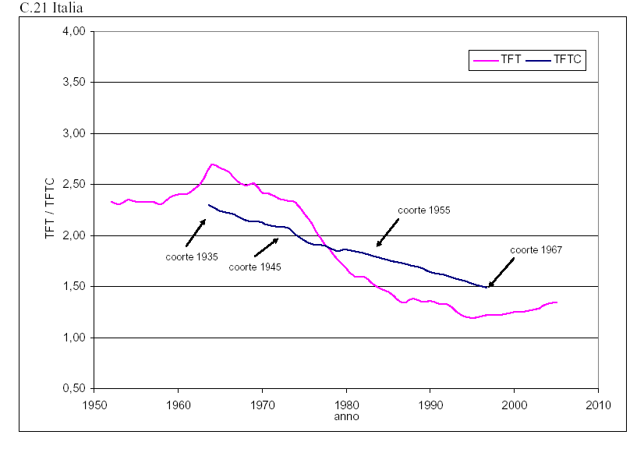
La bassa fecondità italiana
Tasso di fecondità totale per anno
Tasso di fecondità totale per generazione
Fonte: Cantalbiano 2006

Slide 49
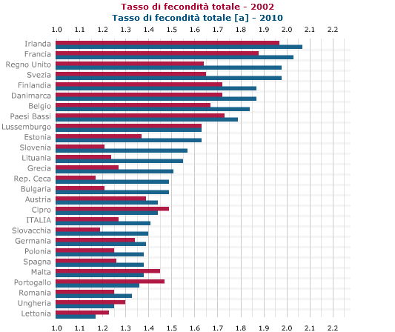
Molta famiglia, pochi figli

Slide 50
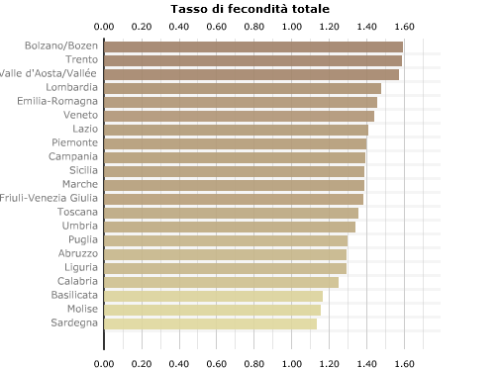
Il Nord più prolifico!
Fino agli anni Ottanta le regioni del Mezzogiorno hanno sempre avuto una fecondità superiore alla media nazionale
oggi sono le regioni del Nord quelle in cui si fanno in media più figli.

Slide 51
La situazione attuale
In analogia a quanto si osserva in Europa, l’incremento della fecondità è più intenso nelle aree dove
  ci sono più stranieri;
  ci sono più nascite extra nuziali e divorzi;
  il reddito è più elevato;
  la fecondità era diminuita in modo maggiore negli anni precedenti.

Slide 52
La crisi del modello a due figli
Trend per generazione
3+
2
1
0
Source: ISTAT
Notes:
Fertility pathways reveal:
- a substantial drop of third birth order or more,
- the affirmation of “two children per couple” pattern, (that for the younger cohorts however is decreasing its importance)
- an increase of childlessness in the younger generation and a more conspicuous proportion of only children.
Therefore:
Cohorts – from those born at the end of the 40s- have shifted from having “at least two children” to “no more than two”.
We might argue that the new widespread pattern of childbearing is more and more characterised by childless and low parities, with the traditional high parity pattern has become the heritage of a minority group
.

Slide 53
Senza figli, ma…per molte non sembra una scelta
Donne senza figli e donne che non intendono avere figli.
Età 25-39 anni. Anno 2006.
Intendono avere figli
Fonte: Testa (2007), p. 365

Slide 54
Il numero attuale di figli
+ figli desiderati
In Italia non si arriva comunque al livello di rimpiazzo
La fecondità desiderata è più alta di quella attuale
Perché?
Fonte: Testa (2007), p. 365

Slide 55
Spesa pubblica per le famiglie e tasso di fecondità
Fonte: Sartor (2009)

Slide 56
Poco lavoro e pochi figli: un paradosso italiano

Slide 57
Lavoro e figli: non esiste più un trade-off?
Fonte: OECD 2007

Slide 58
Ancora aut aut: lavoro o figli?
Fonte OECD, Babies and bosses 2007

Slide 59
La conciliazione fallita
Il 18,4% di tutte le madri occupate all’inizio della gravidanza non lavora più al momento dell’intervista (Istat 2007, 2006)
  il 5,6% è stata licenziata o ha perso il lavoro in seguito alla cessazione dell’attività lavorativa che svolgeva
  il 12,4%, al contrario, ha dato le dimissioni per via “dell’inconciliabilità con i nuovi impegni familiari” o “per poter stare più tempo con i figli”.

Slide 60
Quando il rischio è maggiore
Nel Mezzogiorno (25%)
Per le donne meno istruite
  32% delle madri che hanno al massimo la licenza media e
  solo il 7,8% delle laureate
Per le madri + giovani:
  il 40% di chi ha figli prima dei 25 anni
  il 30% tra chi li ha tra 25 e 29 anni
Dopo il primo figlio

Slide 61
Quando il rischio è maggiore
Per chi lavora nel privato (rischio doppio)
Per chi ha contratti a termine o atipici
Per chi lavora part-time (?!)

Slide 62
Le principali cause di difficoltà di conciliazione
Più del 40% delle madri che continua a lavorare dopo il parto dichiara di avere delle difficoltà nel conciliare la vita lavorativa con quella familiare (Istat 2007), (nel 2002, il 35,6%)

Slide 63
Il lavoro, come motivo per NON volere un altro figlio
Il mantenimento del lavoro extra domestico rappresenta per le donne italiane una motivazione rilevante per non volere un altro figlio
  indicato esplicitamente soprattutto dalle primipare (quasi il 10% ha riferito questa come motivazione prevalente).
non sono trascurabili:
  le “preoccupazioni per le responsabilità di cura” e
  "non poter contare sull’aiuto costante di parenti e/o amici" per accudire i bambini [Istat 2007].
⇨⇨ Questi risultati fanno intuire un quadro di generale difficoltà

Slide 64
Perché non al nido:
Anche l’Indagine campionaria sulle nascite rileva una domanda insoddisfatta di posti-nido (pubblico o privato):
  il 28,3% delle madri che non se ne sono avvalse, infatti, ha dichiarato che, in realtà, avrebbe voluto (Istat 2007).
Si tratta di quasi 56.000 bambini tra 1 e 2 anni dei quali:
  - il 28,5% non ha potuto frequentare l’asilo nido perché il costo della retta è troppo elevato;
  - il 22% perché non ci sono strutture nel comune di residenza o perché sono troppo distanti da casa;
  - il 19,5% perché non ha trovato posto;
  - il 16,3% per motivazioni riconducibili sia ad elementi di rigidità dell’offerta, ritenuti inconciliabili con i tempi di vita del bambino o familiari, sia alla qualità delle cure fornite.

Slide 65
+ Uguaglianza di genere + figli?

Slide 66
Il nuovo ruolo della donna
Donne:
  più istruite
  investono più nel lavoro
Ma:
  sopportano il peso del “doppio ruolo”
  Fanno fatica a conciliare i ruoli
Gli uomini spesso latitano:
  non si assumono la corresponsabilità della gestione della casa e dei figli
I servizi e le politiche sono scarse
  Specialmente per i figli da 0-3 anni

Slide 67
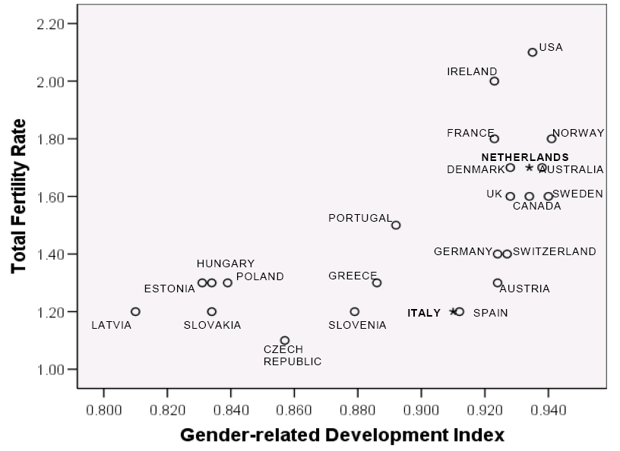
+ uguaglianza di genere
⇨+ figli?

Slide 68
Diventare genitori
⇨ la crisi dei ruoli di genere
La genitorialità spesso implica una sorta di cristallizzazione dei ruoli di genere accentuando:
  Ruolo di carer delle madri, anche se sono lavoratrici
  Ruolo di provider dei padri
L’aumento dello stress delle donne per il doppio ruolo (second shift) +
la possibile “violazione delle aspettative” (Kalmuss et al. 1992, Romito e Saurel-Cubizolles 1998) da parte dei padri,
potrebbe condurre le donne a rinunciare ad altri figli

Slide 69
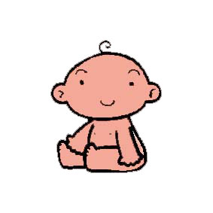
Tassi di occupazione
ITALY
Differenza: 40 punti perc.
74
54
Fonte: Anxo et al. 2006. dati TUS 2002-03
Notes:
Differenze di genere massima: coppia con figli piccoli: 40 punti percentuali

Slide 70
ITALY
USA
FRANCE
SWEDEN
Notes:
Ampie differenze tra paesi
Negli altri Paesi gli uomini con figli piccoli aumentano la partecipazione lavorativa, a differenza dell’Italia.
Francia: il Paese più simile all’Italia, MA:
l’occupazione femminile, cresce anche con l’entrata in unione (come in Svezia e Usa), e
la riduzione dell’occupazione femminile più contenute anche in presenza di figli piccoli e
i tassi non si riducono per le donne con figli più grandi.
Differenze di genere minori (20 punti percentuali)
USA: si notano le minime differenze di genere nelle prime fasi del ciclo di vita.
Ma ampia riduzione dell’occupazione femminile alla nascita dei figli: da 82 a 58% (in assenza di politiche di welfare: solo 12 settimane di congedo di maternità! E nessun congedo parentale retribuito)
Seguita da una ripresa dei tassi di occupazione nelle fasi successive (flessibilità lavorativa permette un reingresso delle donne)
Alti tassi anche per gli anziani.
Svezia:
Differenze di genere quasi impercettibili, e solo in presenza di figli piccoli: le donne svedesi riducono l’orario di lavoro, ma non lasciano l’occupazione.
E poi il tasso cresce di nuovo quando i figli crescono.

Slide 71
Genere, figli e uso del tempo

Slide 72
I tempi di lavoro degli occupati
ITALY
Differenza: ca 25 ore
Notes:
Per gli occupati senza figli le differenze di genere nel tempo dedicato al lavoro non sono molto marcate.
La massima differenza si nota le coppie con figli di età prescolare: circa 25 ore a settimana.
Ma osservate il diverso andamento del tempo di uomini e donne:
Gli uomini aumentano le re di lavoro
Le donne le riducono drasticamente, anche grazie ai congedi di maternità, parentali e maggiore ricorso al part-time.
Dunque: più rigida specializzazione di genere
Anche con figli più grandi le donne italiane lavorano meno ore.

Slide 73
ITALY
USA
FRANCE
SWEDEN
Fonte: Anxo et al. 2006. dati TUS 2002-03
Notes:
Negli altri Paesi: le ore di lavoro degli UOMINI indipendenti dalla tipologia familiare

Slide 74
Il lavoro domestico e di cura
ITALY
51
51
Differenza: ca 40 ore
12
12
<20

Slide 75
ITALY
USA
FRANCE
SVEZIA
<30
Fonte: Anxo et al. 2006. dati TUS 2002-03
Notes:
Il gender gap è presente:
in tutti i paesi, ma osservate quanto diverse siano le proporzioni!!
In tutte le fasi del ciclo di vita, ma minore in quelle più estreme!
Massimo in Italia: coppie con figli piccoli: 40 aore, contro 11 ore in Svezia
In Italia è rilevante anche tra I single (anche che vivono in casa dei genitori) e alle età anziane
Guardate quanto sono diversi i numeri di ore lavorate per le donne tra paesi. Le donne italiane regine della casa? Le francesi cucinano di più ? Le mericane mangiano I surgelati???
Le stime TOBIT confermano che il lavoro non retribuito per le donne è influenzato dalle varie fasi del ciclo di vita, una volta che controlliamo per altri indicatori
_ le single in casa con I genitori lavorano meno specie in Ita e Francia

Slide 76
Il ruolo dei padri

Slide 77
L’impegno (scarso) dei padri è indipendente dalla sit. familiare
ORE SETTIMANALI DEDICATE AL LAVORO DOMESTICO
Monoreddito
Doppio reddito
  (Mills, Mencarini, Tanturri & Begall 2008, Indagine Multiscopo 2003)

Slide 78
Se il padre è coinvolto, la fecondità aumenta
Le coppie a doppio reddito hanno una maggiore probabilità di avere il secondo figlio se, dopo il primo:
  i padri:
    hanno aumentato il loro coinvolgimento nel lavoro domestico
    sono impegnati nelle attività di cura quotidiana del bambino
    hanno ridotto il tempo libero
  le madri:
    non hanno ridotto le loro ore lavorative
(Mencarini&Tanturri 2004, Indagine Troppi o Nessuno 2002)

Slide 79
Se la madre è troppo oberata, non vuole altri figli
Se la madre
  lavora più di 30 ore alla settimana
  svolge più del 75% del lavoro domestico
  si riducono le intenzioni di avere un secondo o terzo figlio
  (Mills, Mencarini, Tanturri & Begall 2008, Indagine Multiscopo 2003)

Slide 80
Il ruolo di padri tra cambiamento di valori e costrizioni di tempo
Un più alto livello di istruzione
Un più basso numero di ore lavorate
l’impegno lavorativo della partner
sono associati ad una più equa definizione dei ruoli di genere con particolare riferimento alla cura dei figli
Resistenze al cambiamento
  Sicuramente culturali, ma anche
  per costrizioni di tempo
Esiste un problema di conciliazione anche per i padri?

Slide 81
Qualche spunto per le politiche
Come promuovere la più equa condivisione dei compiti domestici e di cura?
  Congedi di paternità (del tipo use it or loose it)
  Congedi parentali con una retribuzione più elevata
  Incentivi per la riduzione dell’orario di lavoro (e alla flessibilità) nei primi anni di vita dei figli
  Campagne di informazione e di “educazione alla parità”
  Politiche di conciliazione famiglia-lavoro espressamente per i padri…

Slide 82
Alcuni riferimenti
AISP (2011), Rapporto sulla popolazione italiana, par. 5 Tanturri M.L. e Terzera L. (2011), Famiglie e nuove famiglie
Livi Bacci (a cura di) (2010), Demografia del capitale umano, Bologna, Il Mulino.
  capitolo II, III e IV
Per saperne di più:
    Anxo, D., Flood L., Mencarini L., Pailhé A., Solaz A., and Tanturri M.L. (2007), Time Allocation between Work and Family Over the Life-Cycle: A Comparative Gender Analysis of Italy, France, Sweden and the United States. IZA Discussion Paper, No. 3193 (November), Available at SSRN: http://ssrn.com/abstract=1049381
    Tanturri M.L. e Mencarini L. (2009), Fathers involvement in daily childcare activities in Italy: does a work-family reconciliation issue exist?, ChilD Working paper, n. 22/2009, http://www.child-centre.it/papers/child22_2009.pdf

